Slide 1


Космическая смена «Сириус 2022»
01-15 апреля 2022г.
№ :10
Выявление возможных очагов загрязнения участка русла р. Волги
Название команды: Star Trek
Terra Notum: Геоинформационные системы и технологии

Slide 2

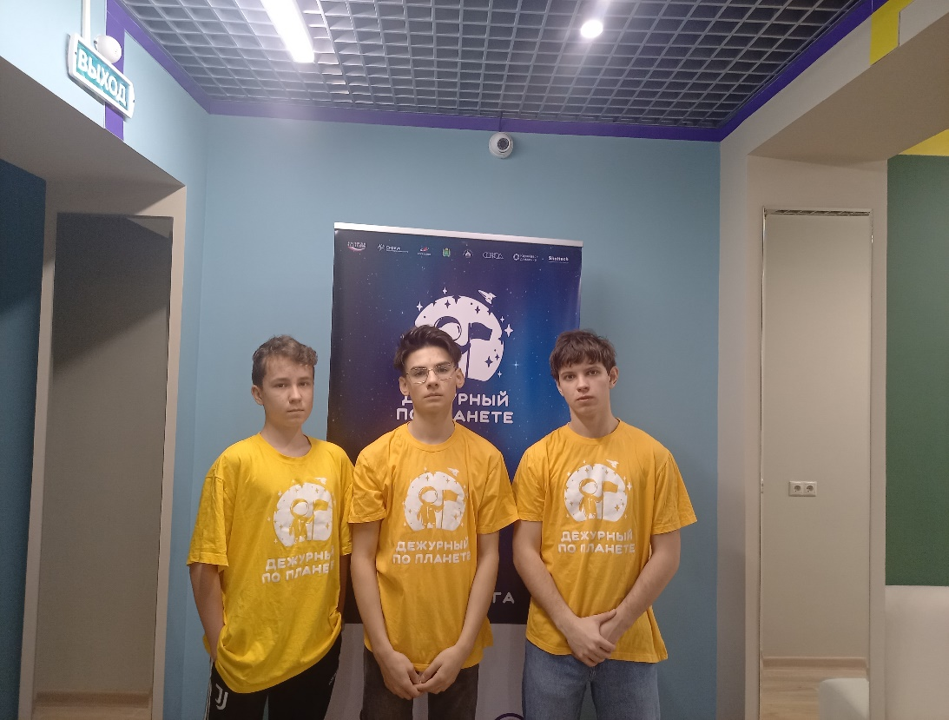

Команда
№ :10
Смолко Роман: создание маски воды,
Шабаев Руслан: создание и анализ тепловой карты
Голуб Тимофей: создание и анализ карты мутности воды

Slide 3
Цели и задачи
№ :10
Цель: Выявить участки загрязнения воды по космическим снимкам, для определения источника загрязнения
Задачи:
Создание мозаики изображений и маски воды.
Создание тепловой карты и карты мутности воды
Выявление очагов тепловых аномалий
Указать участки аномалий мутности воды
Показать участки возможных загрязнений

Slide 4
Технологические решения
№ :10
Создание маски воды по мозаике изображений Landsat-8
Создание температурной карты внутри маски реки
Создание карты мутности внутри маски реки.
Анализ карт. выделение точек аномалий в ГИСпакете Geomixer.

Slide 5
ТЕОРЕТИЧЕСКИЕ ОБОСНОВАНИЯ
№ :10
Формула для создания маски воды
NDWI = (GREEN – NIR)/(GREEN + NIR)
Формула для создания карты температуры по тепловым каналам Landsat-8
T = T10 + a * (T10 – T11)
Где Т10 и Т11 – температура, полученная с каналов 10 и 11 соответственно.
Для определения коэффициентов a и b в качестве температуры Т используются калиброванные данные о температуре, полученные по измерениям прибора MODIS
Формула нормализованного разностного водного индекса
NDTI = (RED – GREEN)/(RED+GREEN)

Slide 6
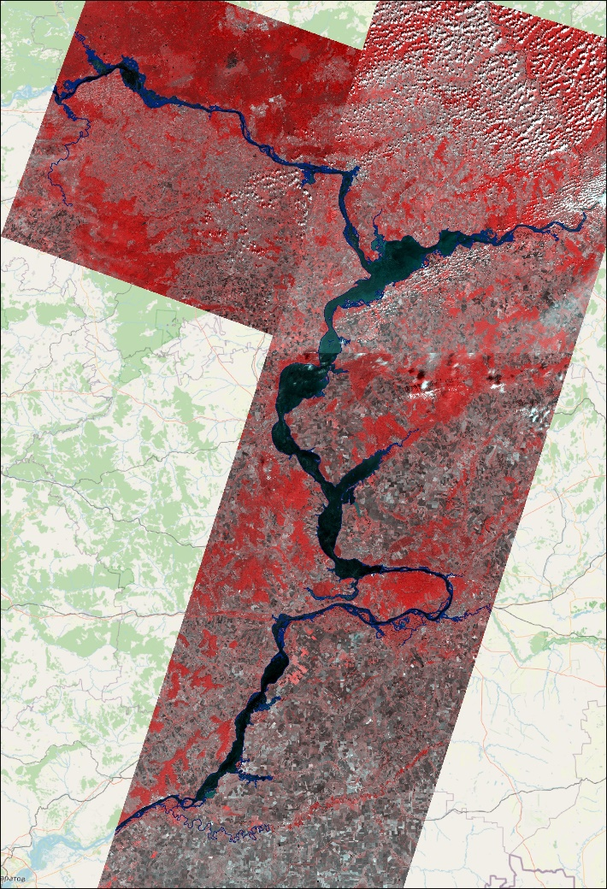
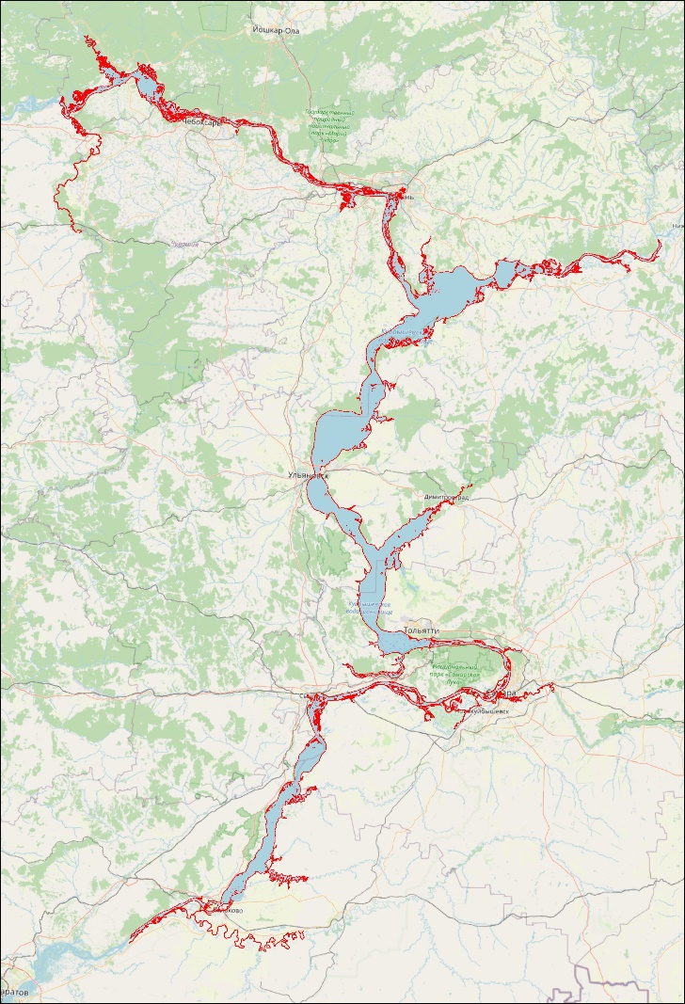
Мозаика космических снимков Landsat-8 за август 2021 года
Маска воды, полученная по индексу NdWI
№ :10

Slide 7
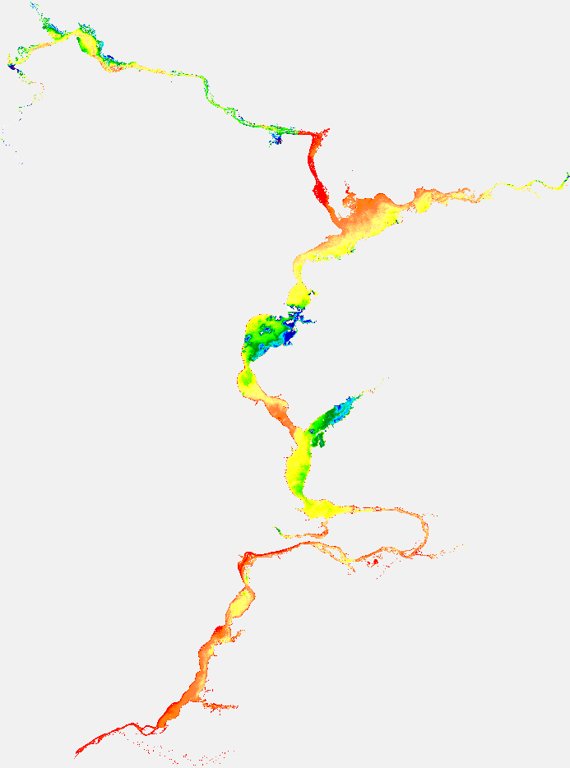
ТЕМПературная карта водной поверхности участка реки волги
№ :10

Slide 8
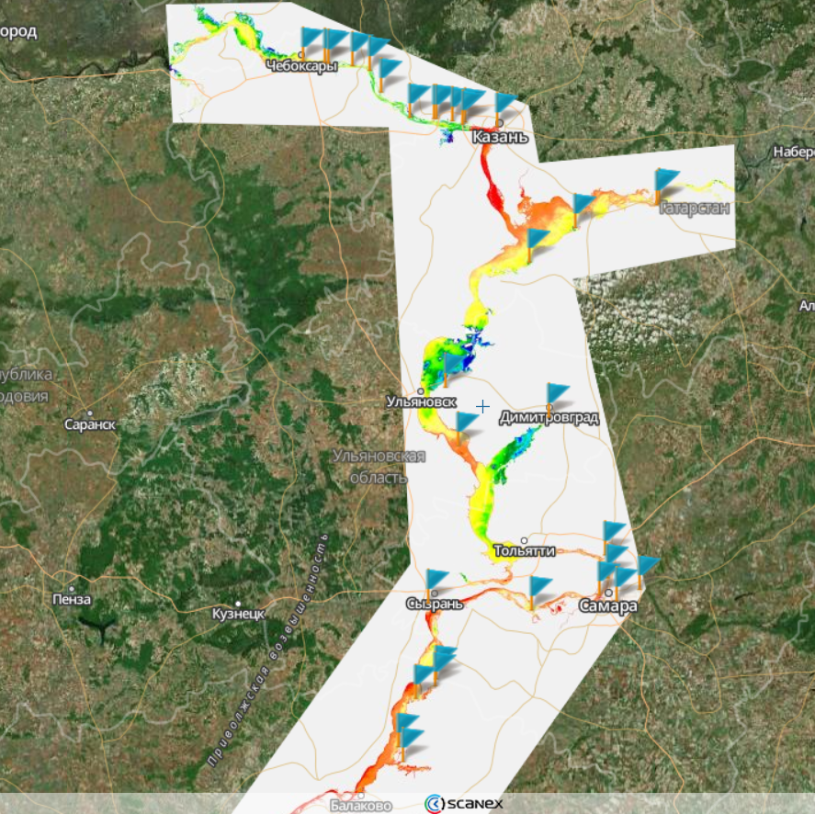
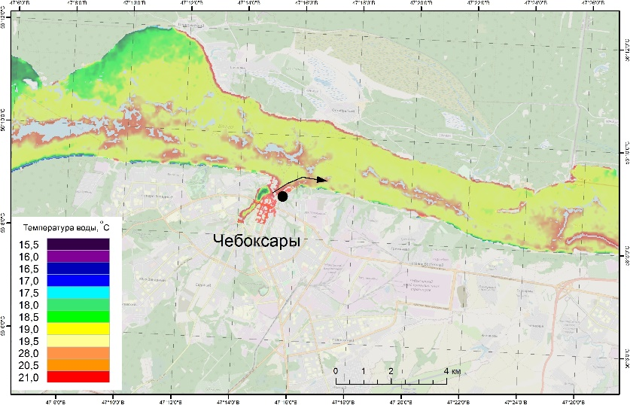
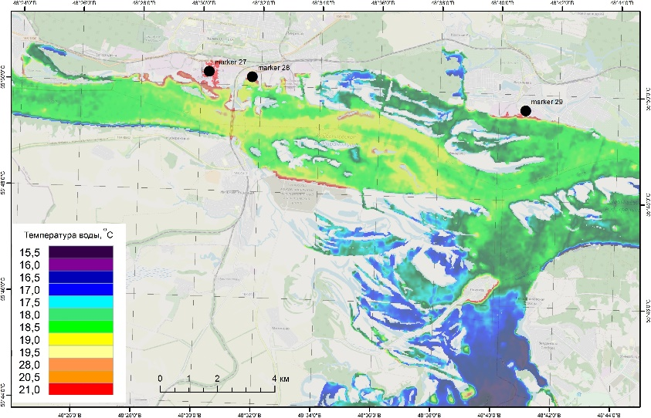
Определение очагов аномалий температуры
№ :10

Slide 9
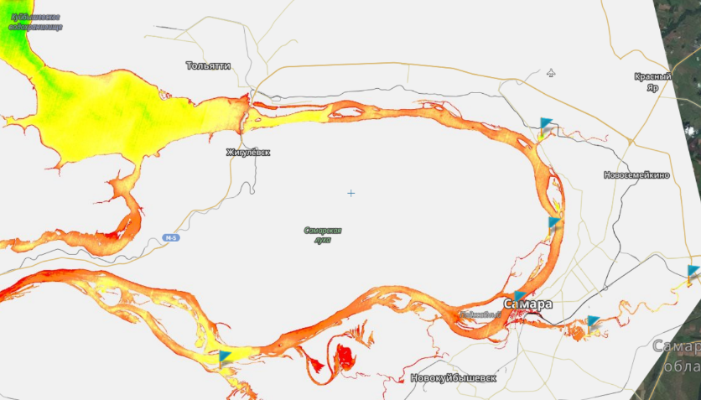
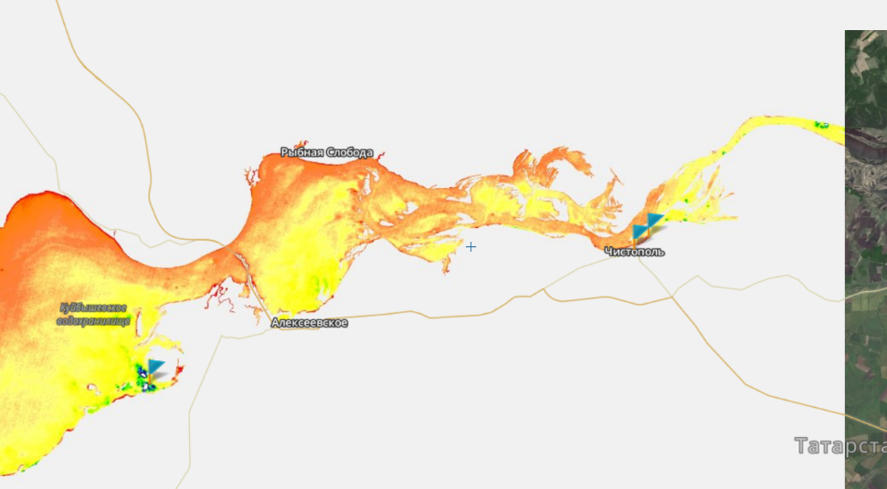
Определение очагов аномалий температуры
№ :10
Мы взяли территорию от Самары до Чебоксар.
И обозначили флажками горячие зоны где есть температурные аномалии

Slide 10
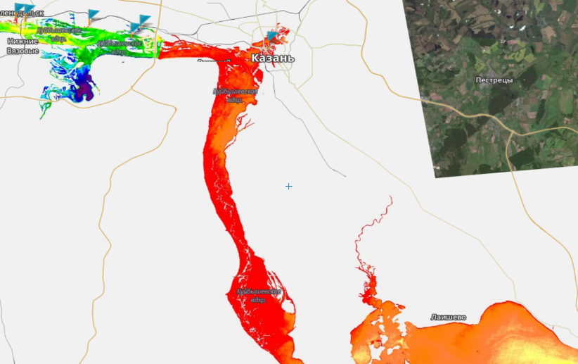
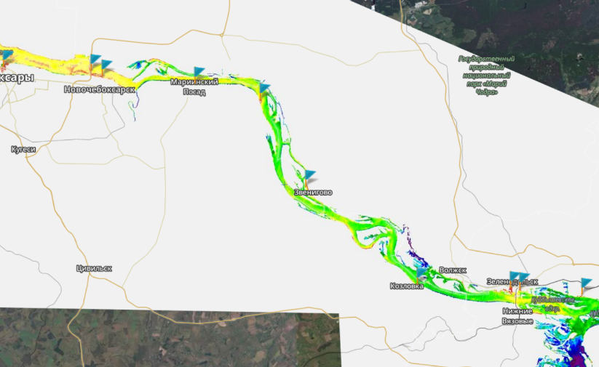
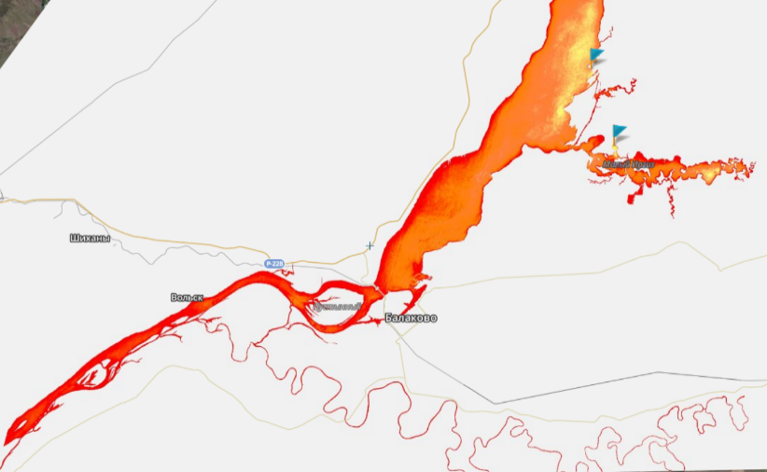
Определение очагов аномалий температуры
№ :10

Slide 11
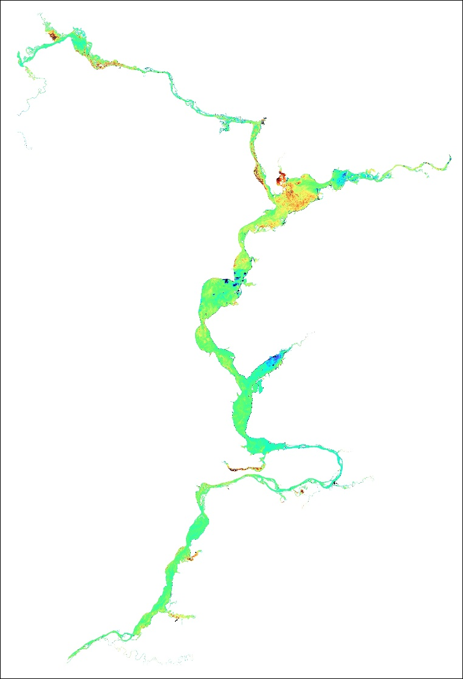
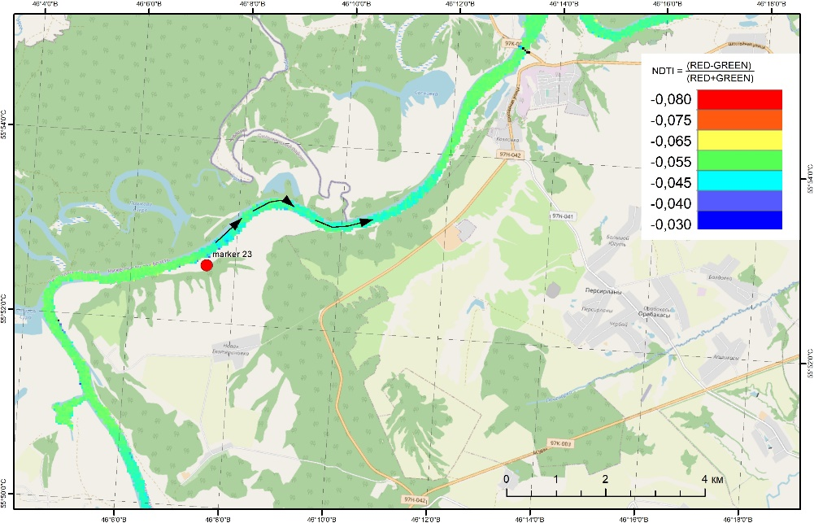
Значения индекса мутности воды для участка реки волги
№ :10
Показатель мутности воды характеризует уменьшение прозрачности воды в связи с наличием неорганических и органических примесей

Slide 12
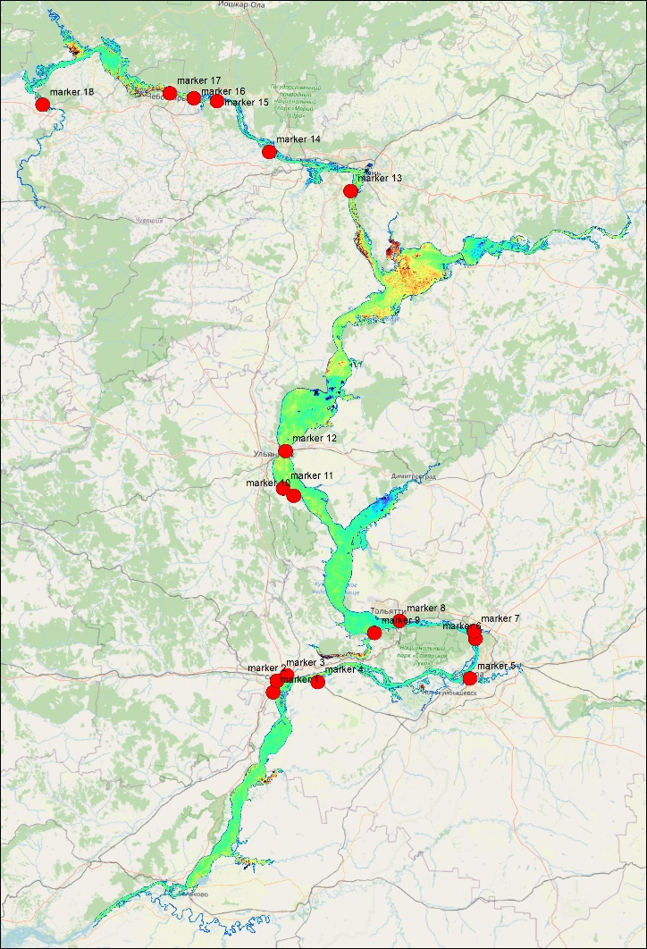
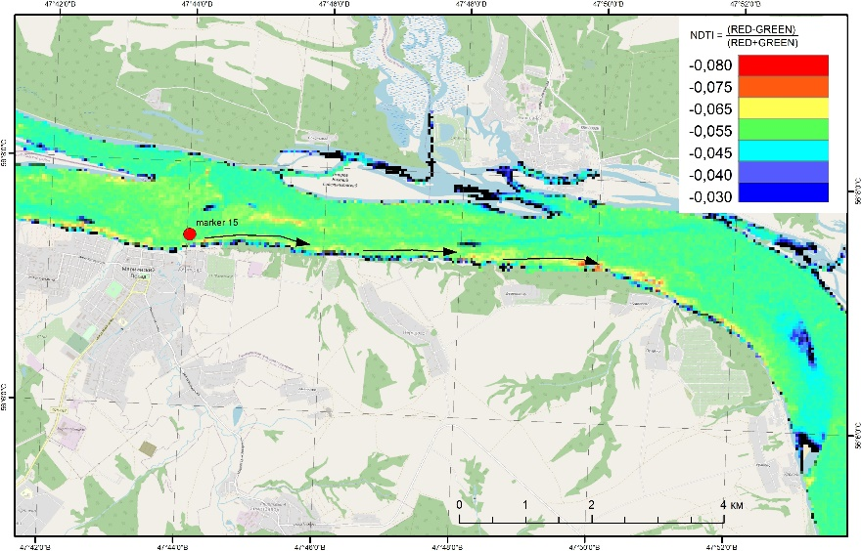
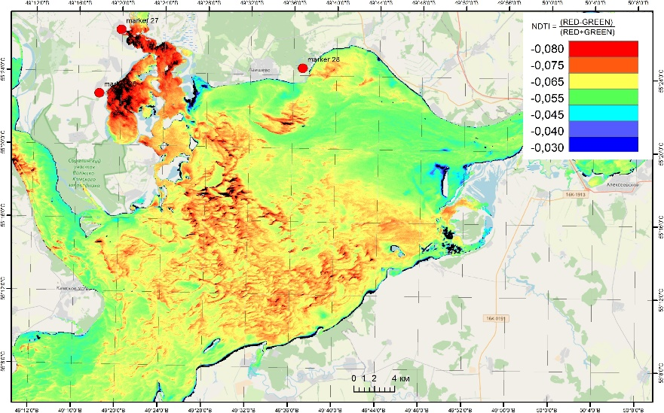
Определение очагов мутности
№ :10

Slide 13
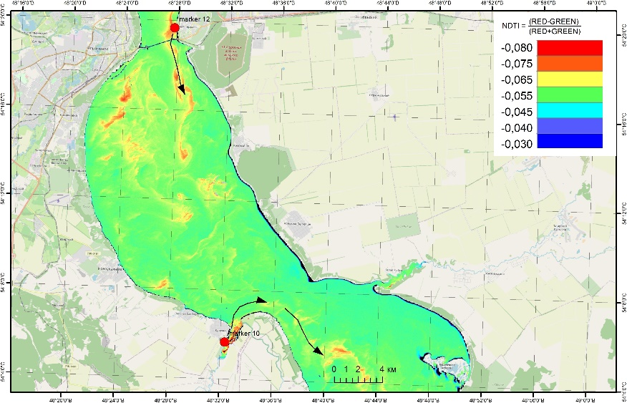
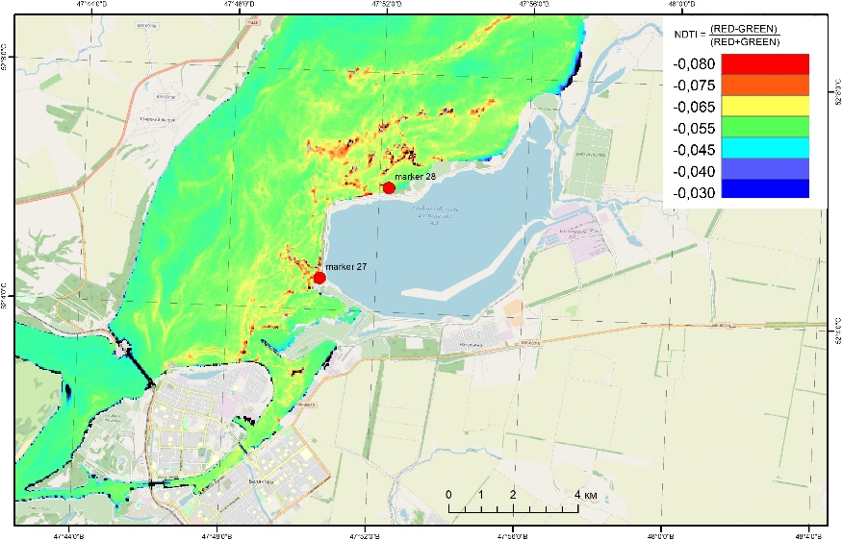
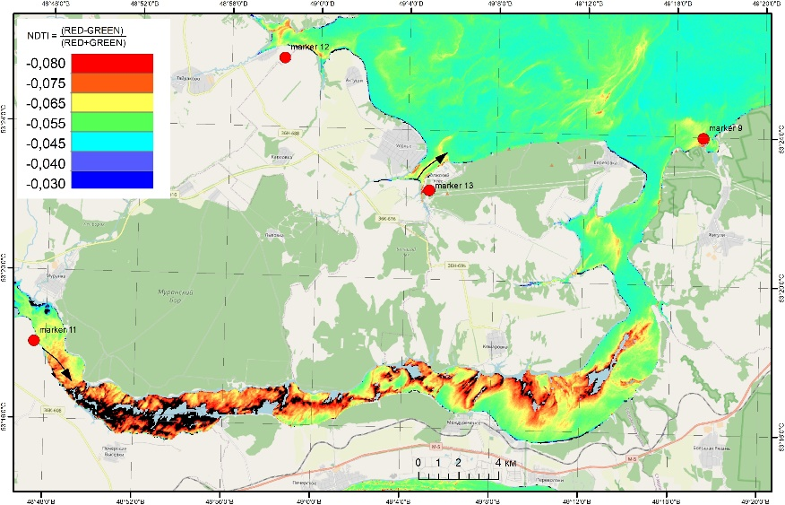
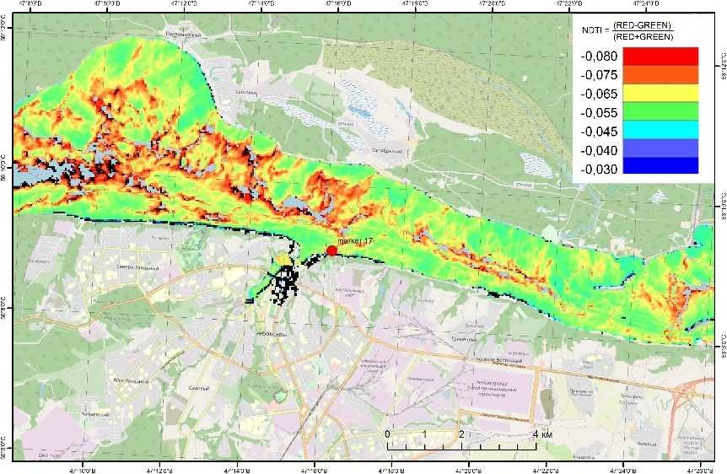
Определение очагов мутности
№ :10

Slide 14
Результаты проекта
№ :10
Большинство участков помутнений и температурных аномалий связаны с природными явлениями
Выявлены несколько участков локальных изменений температуры а также участков увеличений мутности которые могут быть очагами промышленных загрязнений.
Выявлены возможные очаги загрязнений: Завод «Мягкая кровля» (Самара), ГК Электрощит-Самара (Самара), Жигулёвский комбинат строительных материалов (Жигулёвск), ОАО «Ульяновский моторный завод» (Ульяновск), Чебоксарский завод строительных материалов (Чебоксары)

Slide 15
Развитие проекта
№ :10
1. Анализ архива космических снимков для поисков температурных аномалий и очагов мутности для данного участка реки.
2. Создание геосервиса для определения очагов загрязнения по температурным аномалиям и участков скачков мутности в автоматизированном режиме по открытым космическим снимкам.
Это может быть востребовано экологическими службами, МЧС.

Slide 16
Космическая смена «Сириус 2022»
01-15 апреля 2022г.
№ :10
Контакты: Роман: Калужская область, г. Киров, 89206166433 Тимофей: Краснодарский край, п. Плодородный, 89883687876 Руслан: Калужская область, г. Балабаново 89299685878
Terra Notum: Геоинформационные системы и технологии

